Slide 1

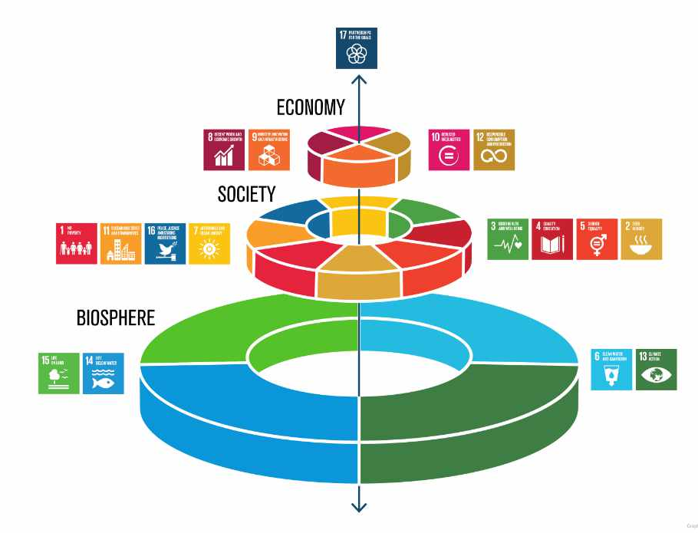
« Enjeux et outils du management pour le 21ème siècle »
Option Manager 21
Daniel Amrein
Notes:
Bonjour,
Navré pour ce démarrage en retard.
Merci de lire les slides et les commentaires jusqu’au N° 10.
On démarrera la semaine prochaine avec l’analyse de contexte
A tout à l’heure.
Daniel Amrein

Slide 2
Cours N°1 Analyse de contexte & stratégie RSE
MANAGER 21 – Automne 2025
Notes:
Quand vous démarrer une démarche de management, qu’elle soit durable ou non, il est nécessaire de comprendre dans quel contexte vous évoluez. On connaît le Politique, Economique, Social, Technique, Environnemental et Légal de Porter. Ce sont des axes de réflexion qui simplement vous guident dans votre analyse.
Sans la prise en compte de ce contexte, il est fort probable que vous ayez une vision biaisée, tronquée voire même fausse de votre organisation.

Slide 3
Objectif du cours :
Que vous sachiez structurer une stratégie de RSE
Vous donner les clés pour produire les livrables promis à vos mandants
Notes:
Donc, pour que vous puissiez conseiller votre mandant de la meilleure des manières qui soit, il est nécessaire que vous passiez par cette étape.

Slide 4
Agenda du cours :
Bref rappel sur la RSE
Analyse de contexte sous l’angle DD
Analyse de l’entreprise : Quelles priorités pour mon organisation ?
Analyse de l’entreprise : Business model responsable
Transition de l’entreprise : Le positionnement & la feuille de route

Slide 5
1. RSE – Définition
MANAGER 21 - Cours N°1 – Contexte et démarche RSE
Notes:
Avant de démarrer le cours, veuillez trouver dans les slides suivants quelques brefs rappels des concepts de base.
Avec ces explications, je pars du principe que c’est acquis.

Slide 6

La RSE - La responsabilité Sociétale des entreprises
L'intégration volontaire par les entreprises de préoccupations sociales et environnementales à leurs activités commerciales et leurs relations avec leurs parties prenantes. Livre vert de la commission européenne
Des pratiques d’affaires qui « renforcent la responsabilisation et respectent les valeurs sur le plan de l’éthique dans l’intérêt de tous les intervenants. BSR, business for Social responsability
L’engagement continu des entreprises à agir correctement sur le plan de l’éthique et de contribuer au développement économique, tout en améliorant la qualité de vie de ses employés et de leurs familles, de la collectivité locale et de l’ensemble de la société. WBCSD
Le CBSR précise que la «RSE va au-delà des bonnes œuvres telles que le bénévolat et la charité.
Selon Caroll, la responsabilité sociale du business englobe tout aussi bien des attentes économiques, légales, éthiques, que d'autres attentes discrétionnaires de la société par rapport à une compagnie dans un temps donné.
Selon Rodié, le concept Triple Bottom Line est la transposition de la notion de développement durable en entreprise par l’évaluation de la performance de l’entreprise sous trois angles : social : conséquences sociales de l’activité de l’entreprise pour l’ensemble de ses parties prenantes (People) ; environnemental : compatibilité entre l’activité de l’entreprise et le maintien des écosystèmes (Planet) et économique (Profit).
Selon ISO26000, la responsabilité d’une organisation vis-à-vis des impacts de ses décisions et activités sur la société et sur l’environnement se traduisant par un comportement éthique et transparent.
Notes:
La responsabilité sociétale d’entreprise, RSE, c’est la traduction, dans le monde des organisation, d’une démarche de développement durable.
Deux notions principales. La première, c’est celle bien sûr de responsable. Nous verrons un peu plus loin que faire de la durabilité, c’est aller plus loin que simplement respecter la loi. Dès lors, on dit que l’entreprise prend ses responsabilités…
… envers qui ou quoi…
C’est la notion de sociétal qui veut dire écosystème dans lequel l’entreprise évolue et vous le connaissez ce terme par la notion de parties prenantes.
La RSE, c’est donc prendre ses responsabilités et veiller à ce que nous soyons responsables des impacts causés par nos activités.
Vous trouvez ci-dessus diverses définitions qui … disent à peu près toutes ce que je viens de vous écrire.

Slide 7
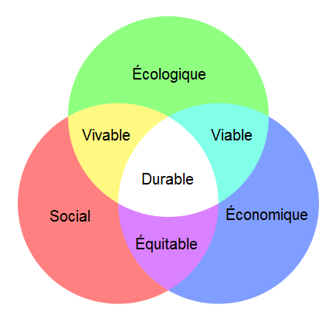
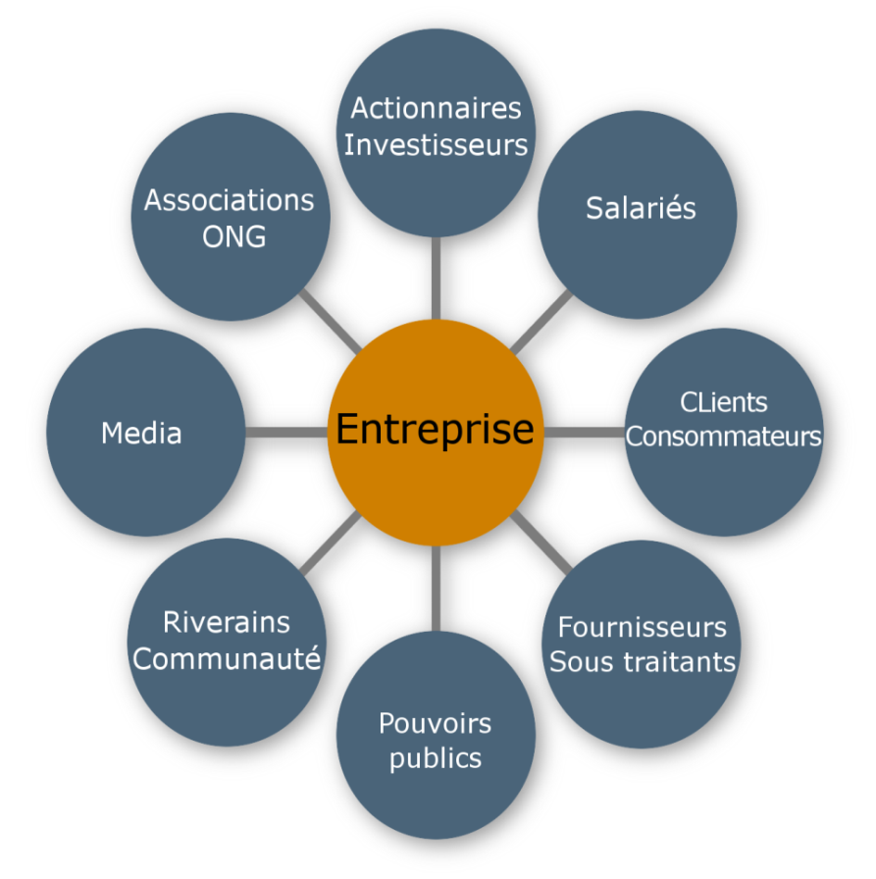
La RSE - La responsabilité Sociétale des entreprises
La RSE – Responsabilité Sociétale d’Entreprise est la démarche qui consiste à transposer le concept de développement durable dans les organisations publiques et privées.
Notes:
On symbolise souvent par ce graphique la notion de RSE. Transposer les trois piliers dans les attentes des parties prenantes.

Slide 8
La RSE - La responsabilité Sociétale des entreprises
Fondée sur le respect de valeurs éthiques et morales, la RSE implique de facto les notions suivantes :
Responsabilité : - Un engagement et une démarche volontaires
Parties Prenantes : - Une vision étendue du périmètre de l’entreprise
- Une approche participative
Triple Bottom Line : - Une mesure de la performance plus globale
Notes:
La RSE, implique que les trois notions soient développées.
La responsabilité, c’est donc vouloir aller plus loin qu’un simple respect de la loi
Les parties prenantes, c’est s’assurer et pas uniquement sur son site, des conséquences de ses activités. La démarche de RSE doit comprendre une véritable écoute des parties prenantes afin de comprendre leurs attentes bien sûr mais aussi, surtout, s’assurer des impacts de nos activités.
Ex- Quand j’achète de cacao dans un pays d’Afrique, je suis responsable de la manière dont celui-ci a été cultivé. Je dis bien responsable et pas simplement au courant.
Enfin, et c’est le concept aujourd’hui le moins développé, c’est de mesurer une performance pas uniquement sur des aspects financiers. C’est très difficile à faire car à la fin, la performance serait la combinaison d’indicateurs très différents tels que le montant investit dans la formation, le kg de déchets produits et le chiffre d’affaires réalisé. Le minimum, serait de publier régulièrement des indicateurs sur les 3 piliers de la durabilité.

Slide 9
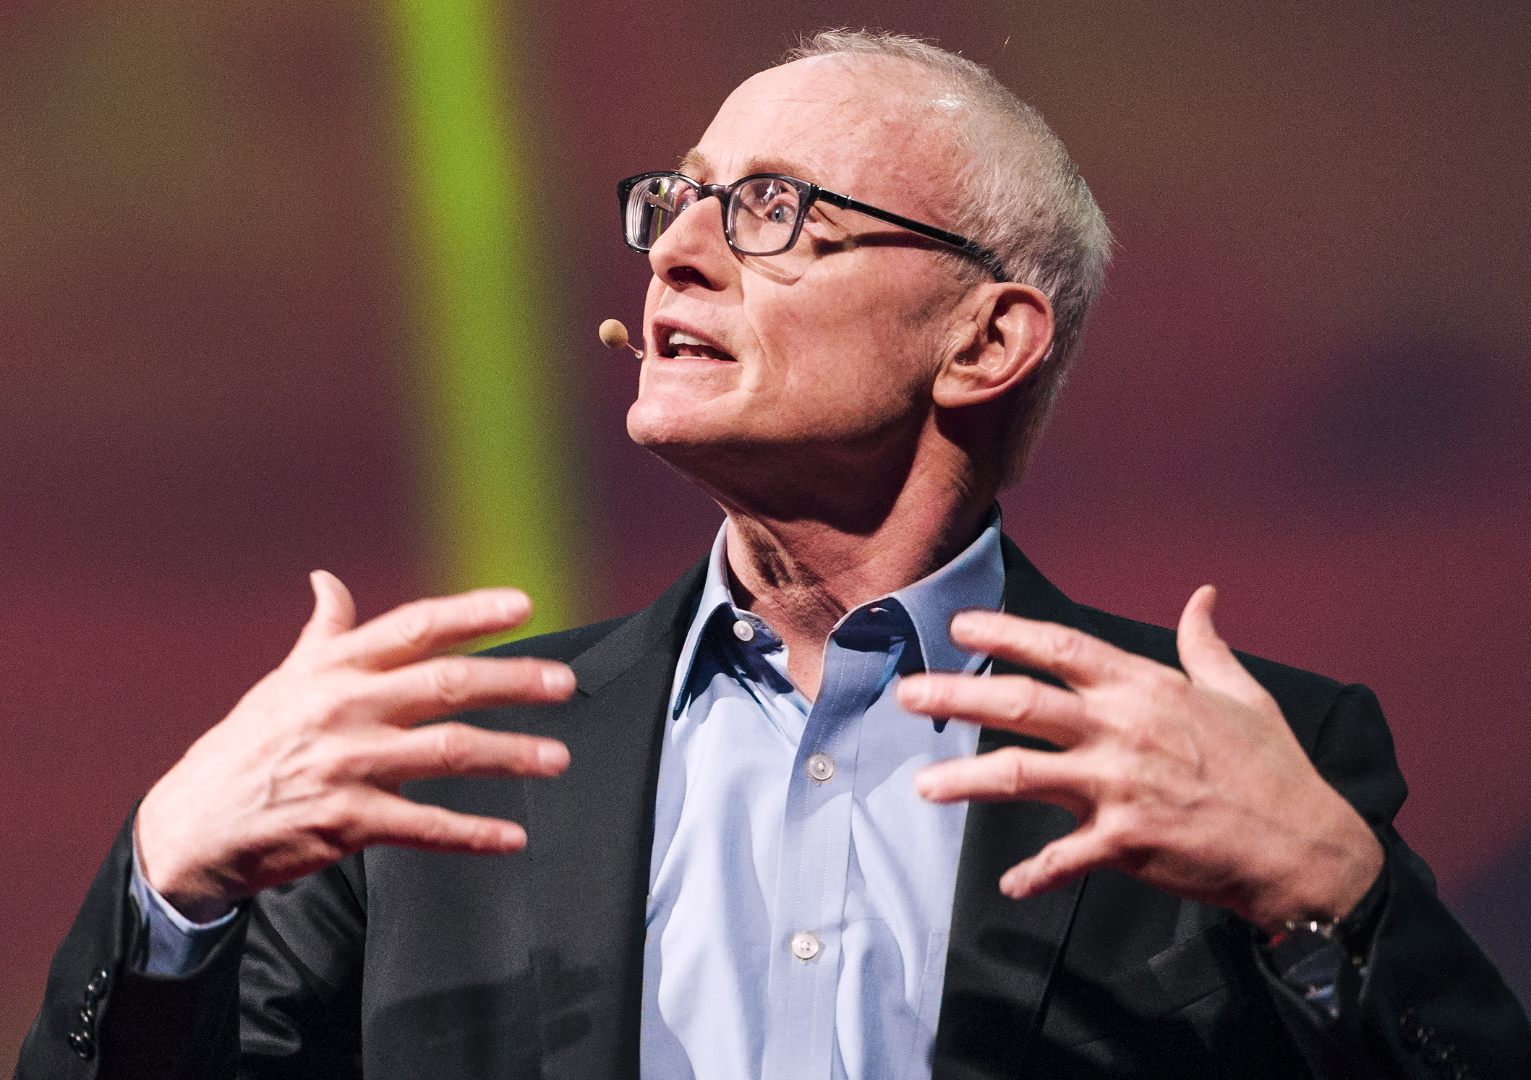
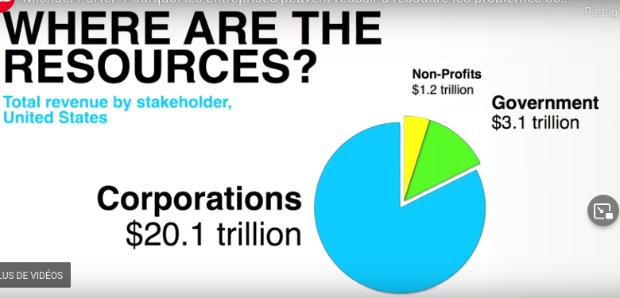
Le pouvoir des entreprises
Leviers d’action pour les entreprises :
Management durable par une démarche RSE
Améliorer son fonctionnement
Démarche Qualité
Certifications
Modèle d’affaires responsables
….
Prendre ses responsabilités et aller plus loin que le simple respect des lois
https://archive.org/details/MichaelPorter_2013G
Notes:
A l'image, vous avez le guru du management, Michael Porter.
Dès 2012, de manière très pragmatique, il a démontré que pour régler ces questions d’inégalités, de pollution bref pour transformer les Mauvais comportements des organisations, il fallait trouver un moyen d’intéresser les organisations à faire de la durabilite. Pourquoi dit-il cela, parce que comme le montre le graphique, la production de richesse, là où se trouvent les moyens d’agir, c’est bien chez les entreprises. Pas à l’Etat, pas dans les ONG… très majoritairement les entreprises (bleu).
Si les entreprises y trouvent un intérêt, les leviers pour réaliser la transition vers une économie responsable seront massifs…

Slide 10
Une démarche RSE comment ça marche ?
Ze big picture
Notes:
Donc dans une organisation voilà une représentation de ce contexte (bleu foncé) et en blanc, une stratégie de RSE interne. L’ensemble des deux (contexte et stratégie) constitue la démarche de RSE.
La partie en bleu, c’est bien sûr tout ce qui l’impacte, extérieurement. Des concepts, des lois et des cultures qui diffèrent selon les pays et des acteurs qui ont forcément un impact sur vous.
La partie en blanc, c’est ce que nous allons faire dans le cadre de notre mandat.
Tout d’abord, nous déterminons ce que l’entreprise doit ou veut traiter (engagements)
Deuxièmement, c’est s’assurer que les compétences, les moyens financiers sont bien disponibles
Troisièmement, on propose des actions d’amélioration
Enfin, on communique sur les résultats obtenus
… et on recommence
Dans le cadre du cours, rassurerez vous, cette démarche est implicite par le plan et les activités du cours.

Slide 11
2. Analyse du contexte Etape 1 : Dans quel monde j’evolue ?
MANAGER 21 - Cours N°1 – Contexte et démarche RSE

Slide 12
Une analyse de contexte à quoi ça sert ?
Définition :
L’organisme doit comprendre quelles sont les pressions, quelles sont les attentes auxquelles elle va devoir répondre. Quelles sont les obligations et les tendances qui vont influencer son business.
Votre objectif :
Faire comprendre dans quel contexte de durabilité le mandant évolue

Slide 13
Une analyse de contexte – Réflexion N°1
Quels sont les outils possibles pour atteindre les objectifs ?
Quelle(s) méthodologie(s) allez-vous suivre (fil rouge) ?
Quels livrables allez-vous proposer ?
Je vous laisse 10 minutes de réflexion pour me proposer des réponses sur ces trois questions.

Slide 14
Une analyse de contexte - comment ça marche ?
Méthodologie et outils principaux en matière de durabilité :
Lois, cadre légal, grandes tendances du moment… Macro environnement
Analyse des parties prenantes Meso environnement
Benchmark Meso environnement
Quel outil de management fait la synthèse entre le contexte et son entreprise ?

Slide 15
Les parties prenantes – L’incontournable
? Définition
? Philosophie
Une aide pour les identifier
Interne, externe, extérieur
Chaîne de valeur

Slide 16
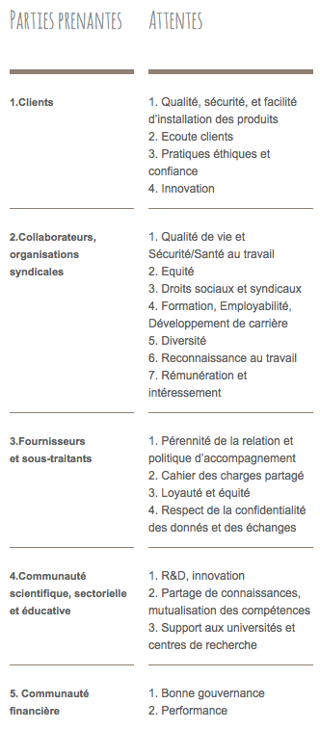
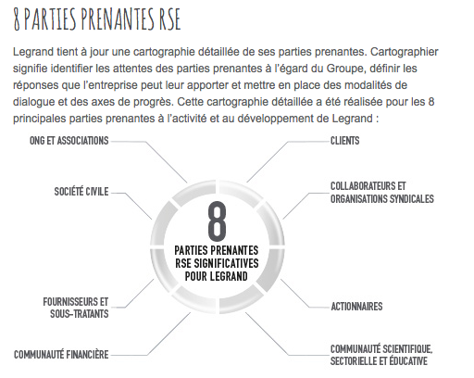
Exemple d’analyse des Parties Prenantes
LEGRAND EST LE SPÉCIALISTE MONDIAL DES INFRASTRUCTURES ÉLECTRIQUES ET NUMÉRIQUES DU BÂTIMENT

Slide 17
Analyse de contexte – Réflexion N°2
Quelles sont les principales parties prenantes de votre mandant ?
Pensez chaîne de valeur (Amont – Production – Produit – Distribution – Usage du produit – Fin de vie)
Je vous laisse 15 minutes de réflexion pour me proposer des réponses sur ces deux questions.

Slide 18
Conclusion de cette étape d’analyse de contexte
Vous devez être à même de bien comprendre et bien faire comprendre à votre mandant comment, dans son contexte particulier, le développement durable s’inscrit, quelles sont les attentes envers son organisation.
Les livrables doivent être :
Liste des parties prenantes
Un bref benchmark

Slide 19
3. Analyse de l’entreprise Etape 2 : Quels enjeux ?
MANAGER 21 - Cours N°1 – Contexte et démarche RSE

Slide 20

Les enjeux de durabilité pour une organisation
Définition :
Ce qui compte… ce qui est prioritaire dans une situation… ce qui est incontournable
Enjeux de durabilité dans une organisation
Parmi tous les thèmes de la durabilité, quels sont ceux qui me concernent

Slide 21
Pourquoi définir ses enjeux ?
Définition :
L’organisme doit déterminer les enjeux externes et internes pertinents par rapport à sa finalité. Autrement dit, il s’agit de connaître et gérer ce qui influe sur sa capacité à atteindre le ou les résultats attendus.
On est au cœur du management dont la mission est d’atteindre un résultat avec une quantité donnée de ressources.
Votre objectif :
Définir les thèmes incontournables de durabilité que l’entreprise va devoir gérer

Slide 22

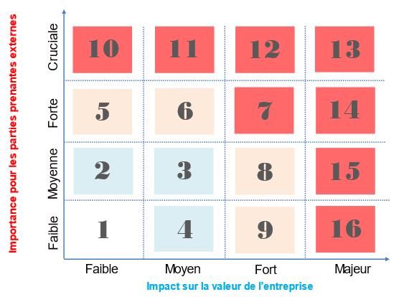
Définir ses enjeux par la voie de la matérialité

Slide 23
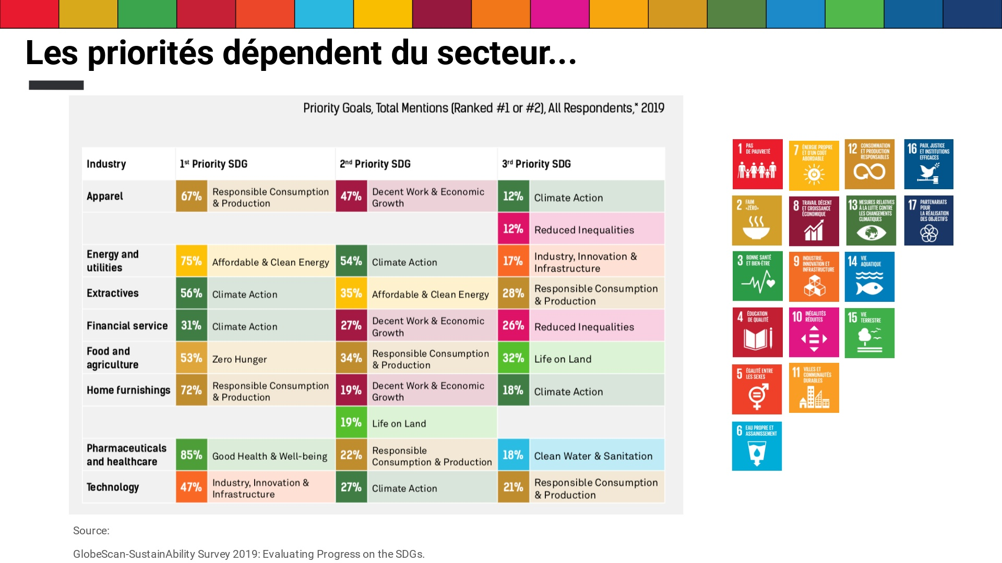
Définir ses enjeux par la voie des 17 ODD

Slide 24
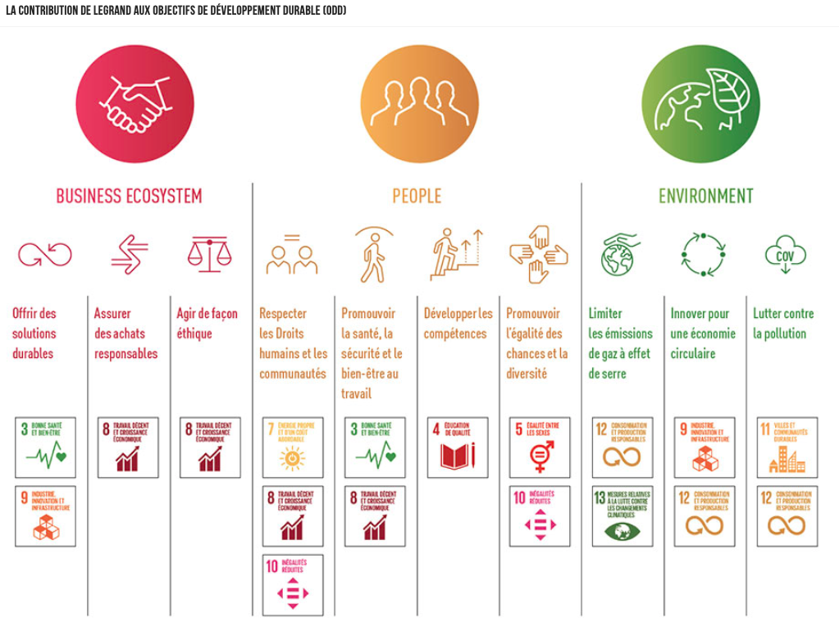
Définir ses enjeux par la voie des 17 ODD
https://www.legrandgroup.com/fr/notre-responsabilite/strategie-rse/parties-prenantes-et-materialite

Slide 25
Définir ses enjeux par la voie des 17 ODD
Source : Atelier STI, 2021

Slide 26
Définir ses enjeux par la chaîne de valeur & des 17 ODD

Slide 27
Définir ses enjeux par la chaîne de valeur & des 17 ODD
Source : Atelier STI, 2021

Slide 28
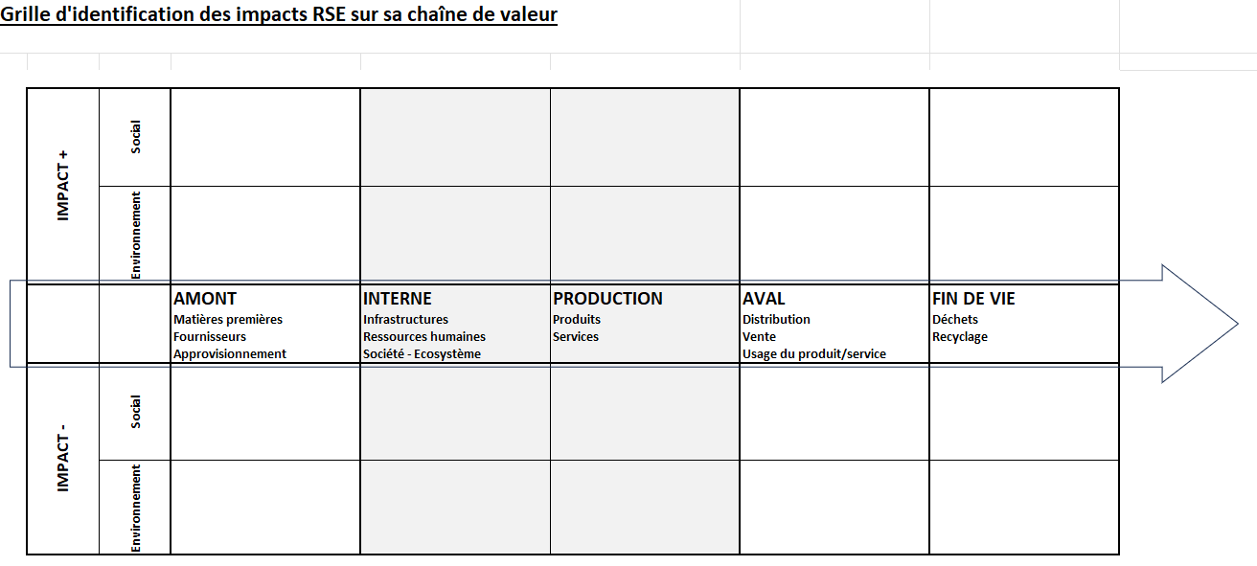
Définir ses enjeux par la chaîne de valeur & des 17 ODD

Slide 29
Définir ses enjeux par la voie de la chaîne de valeur & des 17 ODD
Réflexion N° 3
Notez quelques ODD évidents dans chaque étape
Prendre la production et notez quelques impacts négatifs et positifs
Je vous laisse 15 minutes de réflexion pour me proposer des réponses
sur ces deux questions. Feuille Excel à disposition sur Moodle

Slide 30
Conclusion de cette étape définition des enjeux
Vous devez avoir démontré à votre mandant quels sont les thématiques de durabilité prioritaires pour son entreprise/organisation.
Les livrables doivent être :
une série d’axes prioritaires (enjeux) à travailler
Le lien vers les ODD pertinents pour l’organisation

Slide 31
4. Modèle d’affaires responsable Etape 3 : Intégration dans le business
MANAGER 21 - Cours N°1 – Contexte et démarche RSE

Slide 32
Le modèle d’affaires responsable
Définition
Un modèle d’affaires est la représentation de comment une organisation va générer de la valeur et donc générer des revenus.
Le modèle d’affaires responsable, c’est celui qui va intégrer dans cette représentation une réflexion approfondie sur les défis du développement durable, comment les questions/impacts sociétaux et environnementaux complètent les réflexions économiques.
Votre objectif :
Comprendre comment l’organisation fonctionne
Définir comment la durabilité va s’inscrire dans les activités … … et surtout dans la proposition de valeur

Slide 33
Le modèle d’affaires responsable

Slide 34
Le modèle d’affaires responsable – Réflexion N° 4
Passez dans les blocs et vérifiez que tout est bien compris
A chaud… quels seraient les retombées positives et négatives
Qu’allez-vous devoir faire une fois les blocs remplis ?
Je vous laisse 20 minutes de réflexion pour me proposer des réponses sur ces trois questions.

Slide 35
Conclusions sur cette étape de l’intégration dans le business
Vous devez être à même de bien comprendre et bien faire comprendre à votre mandant comment son organisation AUJOURD’HUI intègre le développement durable
dans ses activités
Le livrable doit être :
Un business model canvas responsable de Laval

Slide 36
5. Le positionnement et la feuille de route Etape 4 : Planifier la transition
MANAGER 21 - Cours N°1 – Contexte et démarche RSE
On se rappelle qu’au milieu … vous aurez votre diagnostic

Slide 37
Positionnement et feuille de route
Définition
La vision doit être une projection dans l’avenir de l’organisation.
C’est un idéal que l’on cherche à atteindre, un territoire pas forcément très précis mais qui va inspirer, guider, cadrer la stratégie et les opérations.
Techniquement, deux éléments doivent vous guider dans la rédaction d’une vision.
Premièrement, vous pouvez/devez utiliser le verbe être qui va indiquer un état, un aboutissement. Deuxièmement, une notion d’ambition doit être exprimée afin de motiver à l’action.
Votre objectif :
Proposer une vision durable de l’organisation
Définir le plan de transition pour atteindre cette vision
Engager l’organisation dans la transformation

Slide 38

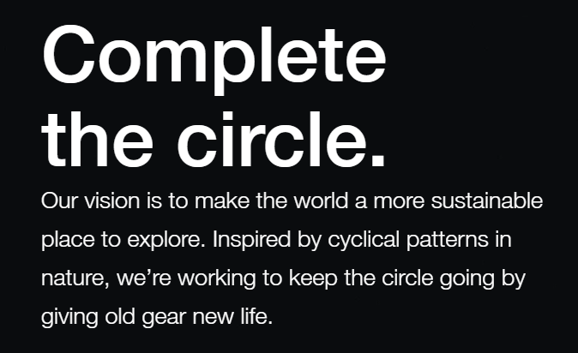

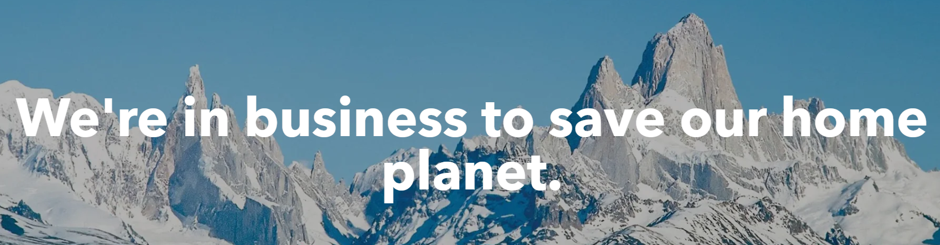
Une vision pour l’avenir
Source : Atelier STI, 2021

Slide 39
La feuille de route – l’outil
Analyse des parties prenantes
Enjeux
1.
2.
3.
4.
5.
Engagements
1.
2.
3.
4.
5.
6.
7.
8.
9.
10.
Programme d’actions :
Objectifs Actions Réalisé Objectifs Année N
à 5 ans Année N N-1
1. a)_________ ___________
b)_________ ___________
c)_________ ___________
a)_________ ___________
b)_________ ___________
a)_________ ___________
b)_________ ___________
c)_________ ___________
d)_________ ___________

Slide 40
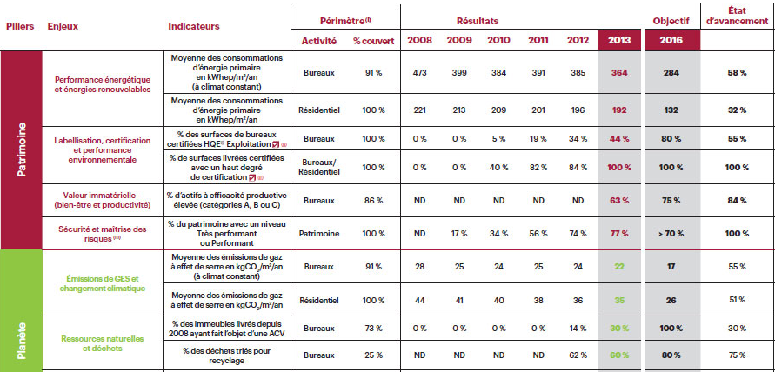
La feuille de route – l’outil
Source : rapport annuel Legrand

Slide 41
Conclusion sur cette étape de la transition
Vous devez être à même de bien comprendre - et bien faire comprendre à votre mandant - vers où et comment vous lui proposez d’évoluer en matière de durabilité ou d’émissions de CO2.
Les livrables doivent être :
Un positionnement stratégique durable pour l’avenir (une vision)
Une feuille de route :
Axes principaux de travail, objectifs…
…Un plan d’actions lié à votre diagnostic (une liste d’actions priorisées)
Une réalisation détaillée

Slide 42
Résumé des attentes pour Manager 21
Les livrables sont :
une analyse des parties prenantes
Un bref benchmark
une série d’axes prioritaires (enjeux) à travailler
Le lien vers les ODD pertinents pour l’organisation
Un business model canvas de Laval AVANT propositions
Un diagnostic (Marque Valais Entreprise ou Bilan Carbone)
Un positionnement stratégique durable pour l’avenir (Société ou Carbone)
Une feuille de route :
axes de travail principaux, des objectifs…
…Un plan d’actions lié à votre diagnostic (une liste d’actions priorisée)
Une réalisation détaillée liée à votre diagnostic

Slide 43
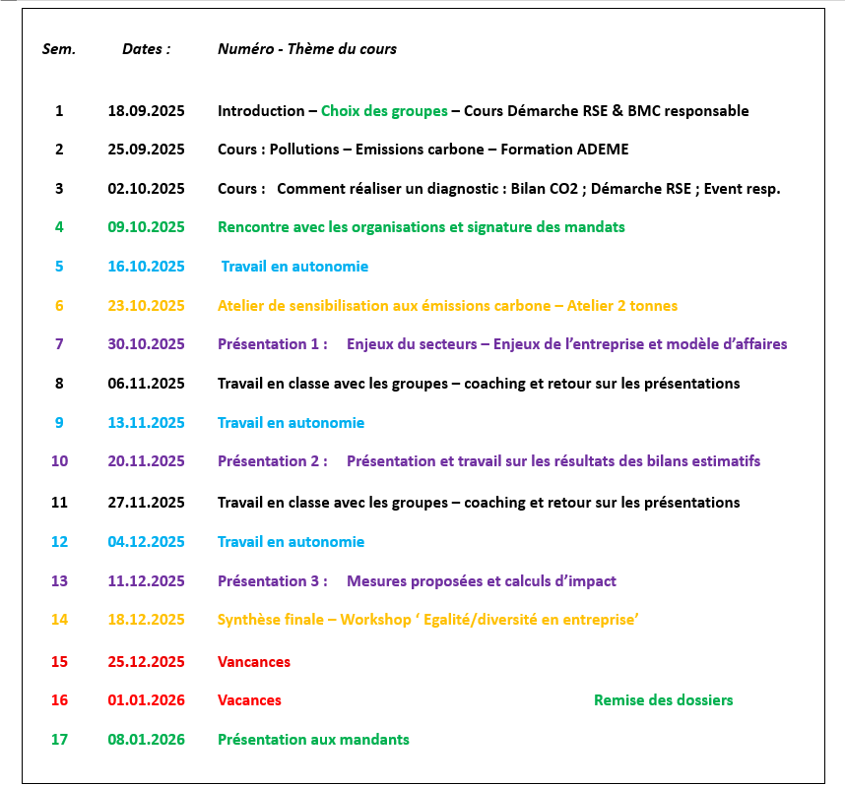
Rappel des dates importantes

Slide 44





“We cannot solve our problems with the same kind of thinking we used when we created them.” Albert Einstein
Haute Ecole de Gestion
Route de la Plaine 2
3960 Sierre
hevs.ch/heg

